Slide 1


EMS PARA RECORTE DE HORA PUNTA
Darío Rojas Mesías
Capstone 004D
03-09-2024

Slide 2

DESCRIPCIÓN DEL PROYECTO
Sistema de control de energía (EMS) para recorte de hora punta, movilizando potencia en el tiempo mediante el uso de sistemas de almacenamiento de energía con baterías (BESS).

Slide 3
JUSTIFICACIÓN
Altos costos de energía en hora punta.
Soluciónes con alamacenamiento de energía.
Sin EMS, la batería no sabe cuánto ni cuándo cargarse o descargarse.

Slide 4
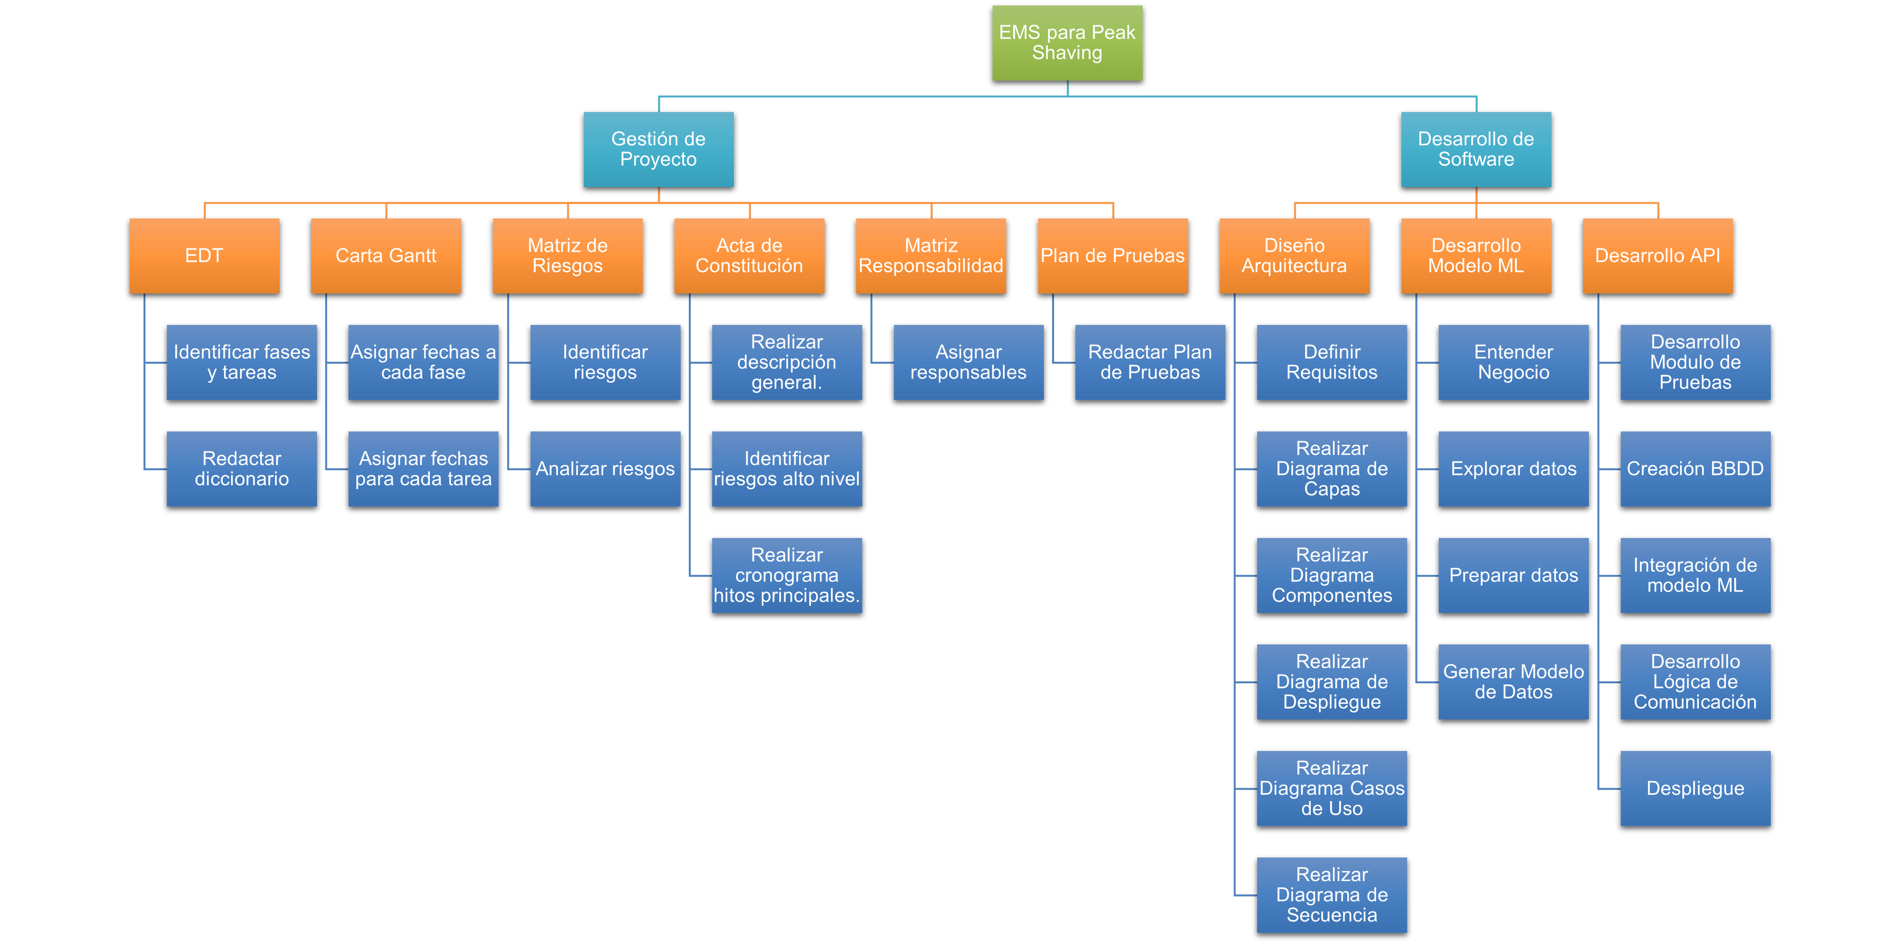

Slide 7
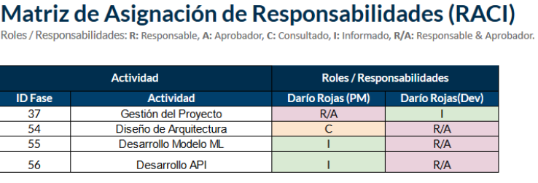

Slide 8
Carta Gantt

